Slide 2
سوره اعراف آیه185

Slide 3
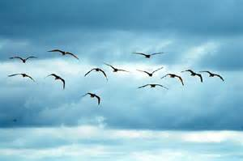
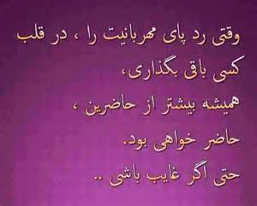

Slide 4
استاد جلال الدین همایی

Slide 5
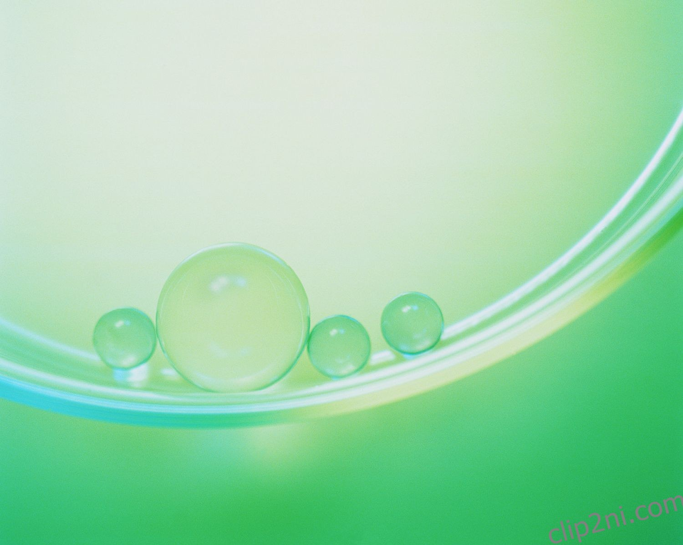
طرح پرسش در کلاس واصلاح آن با کمک
همکلاسی ها و راهنمایی دبیر
پرسش من : آیا آهنربا بر رشد گیاهان تاثیر دارد ؟
گروه پس از بررسی :
آیا نیروی مغناطیسی آهنربا بر رشد گیاه لوبیا تاثیر دارد ؟

